Slide 1
Microsoft Operations Framework 4.0 Foundations

Slide 2

Módulo 1: Visión General de MOF
Módulo 2: La Capa de Gestión
Módulo 3: La Fase de Planeación
Módulo 4: La Fase de Entrega
Módulo 5: La Fase de Operación
Módulo 6: Resumen del Curso

Slide 3
Módulo 3: La Fase de Planeación

Slide 4
Module Overview
Lección 1: Introducción a la Fase de Planeación
Lección 2: SMF Alineación de las TIC’s con el Negocio
Lección 3: SMF Confiabilidad
Lección 4: SMF Política
Lección 5: SMF Administración Financiera
Lección 6: El rol de la Capa de Administración en la Fase de Planeación

Slide 5
Lección 1: Introducción a la Fase de Planeación

Slide 6
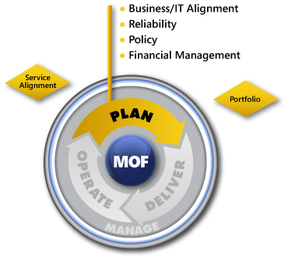
Resumen de la Fase Planeación
Metas
Proporcionar una guía para los Grupos de TICs, con respecto a cómo planear y optimizar de forma continua la estrategia del Servicio de TICs y cómo asegurar que los servicios entregados sean:
Valiosos y convincentes.
Previsibles y Confiables.
Compatibles.
Rentables.
Adaptables a las necesidades, siempre cambiantes, de la Organización.
Notes:
Source: “2.0 Plan Overview” http://technet.microsoft.com/en-us/library/cc543275.aspx

Slide 7
Objetivos de la Fase de Planeación
Donde los negocios y la tecnología trabajan en conjungo para:
Ayudar a la tecnología a entender la estratégia y requisitos de negocio
Ayudar a la tecnología a enfocar la entrega de valores de servicio que permiten a la organización lograr éxito
Permite a la tecnología prestar servicios que sean:
Seguros
Complacientes
Rentables
Continuamente adaptable

Slide 8
¿Qué incluye la fase de Planeación?
La Fase de Planeación incljye los siguientes SMFs:
Alineación de las TICs con el Negocio
Confiabilidad
Política
Administración financiera
La Fase de Planeación también incluyen los siguientes MRs:
Alineación del Servicio
Portafolio
Notes:
Source: “2.0 Plan Overview” http://technet.microsoft.com/en-us/library/cc543275.aspx

Slide 9
Diagrama de Flujo de la Fase de Planeación

Slide 10
¿Cómo los componentes de la Fase Planeación trabajan juntos?
El MR Alineación del Servicio y solicitud de cambios se combinan con Confiabilidad y Política para alimentar el proceso Alineación de las TICs con el Negocio
Administración Financiera es utilizada para evaluar y realizar seguimiento a los aspectos tecnológicos
Culmina en la toma de decisiones del Portafolio de negocios alineados con el MR Portafolio.
Las buenas decisiones se facilitan con la gobernabilidad, la gestión del riesgos y la gestión del cambio de la Capa de Administración.

Slide 11
Lección 2: SMF Alineación de las TIC’s con el Negocio

Slide 12
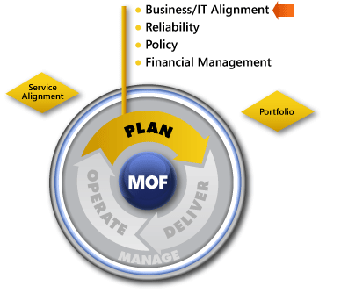
Resumen de SMF Alineación de las TIC’s con el Negocio
Goals
Alinear las metas de las TICs con las de la Organización
Alinear la oferta y servicios tecnológicos con los objetivos del negocio
Asegurar que los servicios tecnológicos son eficentes y efectivos en el cumplimiento de las necesidades organizativas

Slide 13
Trata de como lograr los siguientes puntos….
Definir la Estrategia del Servicios de TICs.
Identificar y Mapear los Servicios.
Medir la demanda y Administrar las solicitudes de la Organización.
Desarrollar un Portafolio de Servicios de TICs.
Establece la Administración de los Niveles de Servicio
Notes:
Source: “2.1 Business IT Alignment SMF” http://technet.microsoft.com/en-us/library/cc543301.aspx

Slide 14
Procesos de SMF Alineación de las TIC’s con el Negocio
Definir una estratégia para los servicios TICs
Identificar y mapear los servicios
Identificar la demanda de los Servicios de TICs y administrar las solicitudes de la Organización.
Desarrollar y evaluar el Portafolio de Servicios de TICs.
Administrar los Niveles de Servicios.

Slide 15
1. Definir una Estrategia para los Servicios de TICs
Una Estrategia para los Servicios de TICs determina cuáles Servicios son los que se necesitan para apoyar las Metas y Objetivos de la Organización
Las Administraciones tanto de la Organización como la de TICs deben discernir con mucho cuidado cuáles iniciativas ofrecen el Valor al Negocio más alto al tiempo que ayudan a asegurar la disponibilidad de los recursos necesarios y con el compromiso de cumplir con la inversión.
Una Estrategia para los Servicios asegurará que:
Las Metas de las TICs están Alineadas con las Metas de la Organización.
Las Iniciativas anuales que apoyan las Metas de la Organización han sido identificadas.
Hay un acuerdo entre la Estrategia y su correspondiente Plan para el logro de las Metas y de las Iniciativas.
La estrategia se evalúa contra los resultados de la Organización.
Se tienen identificadas las oportunidades de mejora.

Slide 16
2. Identificar y Mapear los Servicios
Un Mapa de Servicio representa al Servicio desde la perspectiva de la Organización y la del Usuario
Estos Mapas identifican: los recursos necesarios para la Entrega de los Servicios descritos en el Catálogo de Servicios; quién Entrega ese Servicio; y quiénes consumen el Servicio.
Se dividen en cinco secciones:
Clientes. Un listado categorizado de individuos y grupos que utilizan el Servicio.
Hardware. Las plataformas de Hardware necesarias para la Entrega del Servicio.
Aplicaciones. El (los) Sistema(s) Operativo(s) y otra(s) Aplicación(es) que requiere el Servicio.
Configuraciones. Los parámetros de Configuración necesarios para que funciones el Servicio.
Servicios Internos/Externos. Los componentes que ayudan a asegurar la disponibilidad del Servicio.

Slide 17
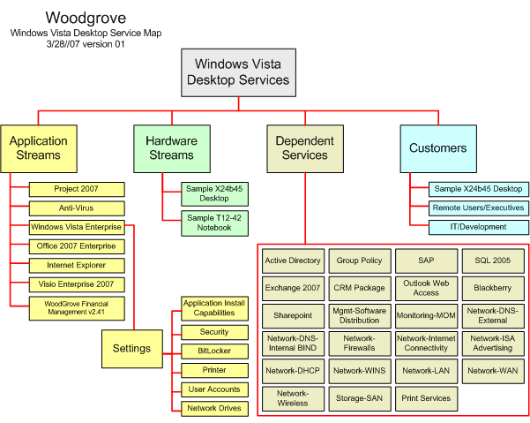
Sample Service Map

Slide 18
3. Identificar la Demanda y Administrar las Solicitudes de la Organización
El Análisis de la Administración de la Demanda y de las Solicitudes es un proceso, donde se describe como se utilizan y se solicitan los Servicios de TICs, por la Organización y como las tendencias futuras pueden afectar los Servicios.
Los datos de la Administración de la demanda ayudan a los administradores a Planear los gastos en TICs y a Rendir Cuentas sobre los mismos, así como a entender los Servicios de TICs de la Organización que reciben a cambio del gasto efectuado, y finalmente a participar en la toma de decisiones acerca de futuros Proyectos y acerca de la asignación de recursos.
Un proceso ya maduro, para la Administración de la demanda y de las solicitudes debe asegurar que :
Hay un proceso predecible para la Administración de Solicitudes.
Hay un modelo consistente para medir la demanda actual.
Hay un método para analizar las solicitudes y la capacidad actual de los Servicios.

Slide 19
4. Desarrollar y Evaluar un Portafolio de Servicios de TICs
El asegurar que los Servicios y proyectos correctos sean incluidos en el Portafolio, requiere de los siguientes elementos:
Los Proyectos propuestos están Alineados con las iniciativas de la Estrategia de TICs
Una lista de Proyectos en lista de espera, Servicios Implementados, y servicios previstos para ser dados de baja
Un proceso de priorización y aprobación de los nuevos Proyectos
Un sistema de medición para poder determinar el valor de los Servicios en relación a las Metas del Negocio
El Portafolio de Servicios de TICs mueve la Alineación del consumo de los recursos de TICs, el presupuesto de operación, y las Estrategias de inversión que apoyan la Estrategia de los Servicios de TICs.
Los principales usuarios del Portafolio son los líderes de la Organización y de las TICs, responsables de la Realización del Valor al Negocio con base en las inversiones en TICs

Slide 20
MR Portafolio
El MR Portafolio actúa como una puerta de entrada en la fase de plan que se centra en:
La comprensión de los conceptos y requerimientos de cambios en los servicios de tecnología propuestos
La decisión de invertir más en el desarrollo de estos conceptos
Aprobar una visión preliminar del proyecto y el alcance que se moverá adelante un proyecto en la fase de Entrega
Determina si la organización está trabajando en las cuestiones correctas
Aclara el valor de negocio de los proyectos propuestos

Slide 21
5. Administración de Niveles de Servicio (Service Level Management)
La Administración de los Niveles de Servicio (SLM) asegura que los requerimientos para la continuidad, las comunicaciones y las espectativas de la Organización con respecto a las TICs se Gestionan de una manera proactiva. La Administración de los Niveles de Servicio también se responsabiliza de asegurar que las espectativas internas del Área de TICs se alcancen.
Catálogo de Servicios de TICs
Comunica los Servicios de TICs estándar a los clientes en términos claros y familiares.
Acuerdos de Niveles de Servicio (SLAs)
Comunica y documenta las expectativas de los Servicios, acordadas entre la Organización y el Área de TICs.
Acuerdos de Niveles de Operación (OLAs)
Comunica y documenta las expectativas acordadas, de los servicios de TICs que dependen de un tercero.
Contrato Sustentado (UC)
Asegura que hay un Contrato entre los Proveedores, los Terceros y la Organización.
Proporciona un medio centralizado a través del cual los usuarios finales pueden solicitar paquetes de Servicios de TICs estandarizados.
Se acuerdan entre la Organización y los representantes de TICs.
Se acuerdan entre Grupos de TICs.
Comunica y documenta las expectativas acordadas entre los Proveedores, los Terceros y la Organización.
Notes:
Figure 4. SLA, OLAs, and UCs for Woodgrove Bank desktop computing (example)
Source: “2.1 Business IT Alignment SMF” http://technet.microsoft.com/en-us/library/cc543312.aspx

Slide 22
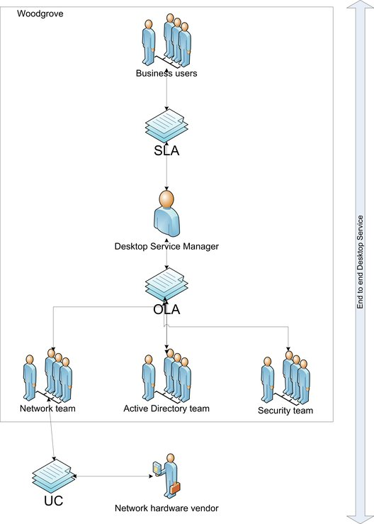
La Relación entre los clientes, losSLA, los OLA y los UC

Slide 23
SLM: Catálogo de Servicio
Un catálogo de servicio es una lista complete de:
Servicios de tecnología existentes, incluidas las prioridades de la empresa
SLAs correspondientes
Un catálogo de servicio debe incluir al menos lo siguiente:
Descripción del servicio
La Política en que se apoya
El dueño/administrador del servicio
Dueño del negocio
El catálogo es utilizado por el negocio y las TICs

Slide 24
Conclusión
El SMF de Alineación de las TICs con el Negocio describe los procesos principales para Alinear las Metas de la Organización con las del Área de TICs, desarrollando una Estrategia de Servicios de TICs, identificando un Portafolio de Proyectos en los que hay que trabajar y estableciendo métodos para mantener la Alineación entre la Organización y las TICs.
Los entregables de este SMF incluyen:
La Estrategia de los Servicios de TICs.
Los Mapas de los Servicios de TICs.
El Portafolio de los Servicios de TICs.
Los Acuerdos de Niveles de Servicio.

Slide 25
Lección 3: SMF Confiabilidad

Slide 26
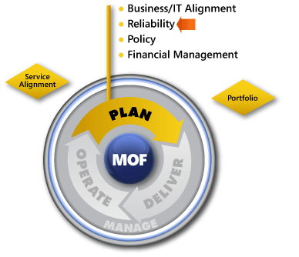
Resumen SMF Confiabilidad
Metas
Asegurar que la:
Confidencialidad
Integridad
Disponibilidad
Continuidad
Capacidad
…del servicio estén alineadas a las necesidades de la Organización de una forma rentable

Slide 27
Procesos de Confiabilidad
Planeación
Definir los requerimientos del Servicio.
Implementación
Desarrollar varios Planes: Disponibilidad, Capacidad, Seguridad de los datos, Recuperación de Desastres, Monitoreo
Monitorear y Mejorar los planes
Monitorear la Confiabilidad del Servicio.
Planificar y analizar los requerimientos técnicos y de la Organización.
Revisar y ajustar los Planes para adecuarlos antes de su aprobación
Reportar y analizar tendencias de la Confiabilidad del Servicio.
Revisar la Confiabilidad

Slide 28
Cuando se definan los requerimientos del Servicio
Establezca la Confiabilidad en términos de la Organización — por ejemplo:
“Cuando un usuario consulta el Servicio recibe una respuesta dentro de los siguientes 20 segundos.”
Documentar, clarificar y verificar tantos requerimientos de la Organización como sea posible
Discutir el impacto Financiero del Servicio desde el inicio del proceso de planeación
Para fomentar la consistencia del diseño operacional, asegurar que el equipo de desarrollo entiende los estándares de la infraestructura y la estrategia

Slide 29
Lección 4: SMF Política

Slide 30
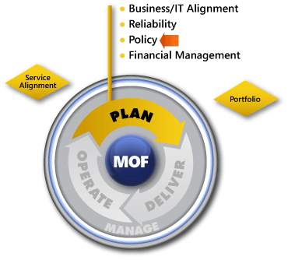
Resumen SMF Política
La SMF política debería asegurar que :
Las Políticas cumplen puntualmente con los deseos de la Organización en lo que toca al comportamiento de los miembros de la misma.
Las Políticas incorporan reglas claras, pero su implementación se hace a través del empleo de procedimientos y haciéndolas cumplir por los empleados.
Las Políticas son comunicadas de manera consistente y efectiva a lo largo de la Organización.
Las Políticas se definen tomando en consideración su eventual aplicación y evaluación.

Slide 31
What Is a Policy?
Una Política explica que hacer en determinadas circunstancias
Las Políticas ayudan a las organizaciones a
Clarificar los requerimientos de rendimiento
Comunicar cómo la administración de la Organización quiere que se haga el trabajo
Establecer la obligación de rendir cuentas y las bases para el cumplimiento
Los procedimientos parten a las políticas en pasos detallados que describen como debería de hacerse el trabajo e identifican quién debería de hacer qué

Slide 32
Tipos de políticas
Políticas de Gobernabilidad
Políticas de Seguridad
Políticas de Privacidad
Políticas para las relaciones con Socios y con Terceros
Políticas de Administración del Conocimiento
Políticas de Uso apropiado

Slide 33
Procesos de Política
Determinar las Áreas que requieren Políticas
Crear Políticas
Validar las Políticas
Publicar las Políticas
Hacer Cumplir y Evaluar las Políticas
Revisar y Mantener la Política

Slide 34
Determinar las Áreas que requieren Políticas
Las metas de la Organización deben de ser evaluadas para determinar posibles riesgos:
El impacto de los riesgos puede ser evaluado tomando en consideración lo que sucedería si las expectativas de ese riesgo no son claras para todos dentro de la Organización
Si un riesgo identificado y su impacto pueden impedir el logro de una meta, entonces se requiere de una Política para poder remediar la situación

Slide 35
Hacer Cumplir y Evaluar las Políticas
Las actividades involucradas en este proceso son:
Hacer cumplir la Política. La forma en que se comunica la Política tiene un efecto directo en que tan exitosamente esta Política será cumplida.
Solicitar las acciones correctivas. Conforme se desarrolla un canal de comunicación para las solicitudes de acciones correctivas, se debe asegurar que el solicitante tenga la opción de comunicarse en forma anónima.
Analizar la forma en que se hace cumplir la Política. Un excesivo número de acciones tomadas para hacer cumplir una Política es una señal de que la Política tiene un problema o en su contenido o en su intención
Evaluar la efectividad de la Política. Mientras se evalúan las Políticas, se debe analizar si la creación de la Política y el hacerla cumplir ha resultado en consecuencias no buscadas y si las consecuencias que se buscaban se lograron.
Solicitar cambios a la Política. Considerar si la situación justifica el cambio en la Política o una excepción de una sola ocasión.

Slide 36
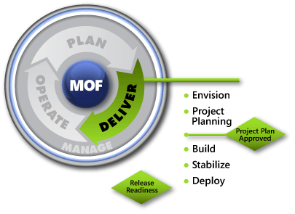
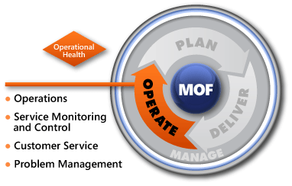
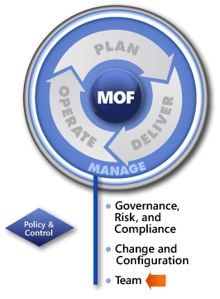
Utilizar la SMF Política a través de MOF
Fase Planeación:
Se refiere a la Política en la toma de decisiones de Portafolio
Fase Entrega:
Crear controles de políticas en diseños (más fácil en el diseño que en la modificación)
Fase Operación:
Supervisar el cumplimiento de políticas en las operaciones
Capa Administración:
Los controles internos apoyan a las políticas

Slide 37
Lección 5: SMF Administración Financiera

Slide 38
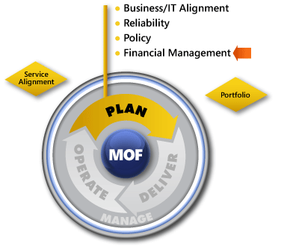
Resumen de SMF Administración Financiera
Una Administración Financiera debe ayudar a la Organización a:
Tomar en cuenta el costo total de los servicios de TICs, al tiempo que define la contribución, que de ellos, espera el Negocio.
Costos del Servicio por funcionalidad entregados a los clientes, con la finalidad de recuperar los costos.
Ayudar a la toma de decisiones al tener claros los costos, los beneficios yl los Riesgos de los Servicios de TICs.
Contribuir en los Casos de Negocio para los cambios en los Servicios de TICs, al tener un entendimiento completo de los pros y contras de los costos y beneficios involucrados.

Slide 39
Resumen de SMF Administración Financiera
Cómo hace la Organización para…
¿Determinar el valor de los Servicios de TICs?
¿Compara entre el Riesgo y el Retorno de Inversión para entender el Valor que proporcionan las TICs?
¿Lograr el equilibrio deseado entre el Riesgo y la contribución financiera prevista para la Organización?
Cuando la Alta Dirección toma decisiones con respecto a cambios en la infraestructura, los sistemas, el personal o los procesos de las TICs, utiliza datos Financieros para justificar el costo. Sin embargo, el costo solo es una parte de la historia; se debe de considerar también el Valor al Negocio.

Slide 40
Procesos y Actividades de SMF Administración Financiera
Establecer los Requerimientos del Servicio y Planear el Presupuesto
Abordar los requerimientos del Servicio y la estrategia de la Organización.
Administrar las Finanzas
Administrar las Finanzas de las TICs.
Llevar a cabo la Contabilidad y los Reportes de las TICs
Enfocado principalmente en el seguimiento y los informes de los costos reales y beneficios
Planear un Presupuesto.
Llevar a cabo una revisión del Presupuesto.
Administrar la Realización del Valor al Negocio de las TICs
Elaborar un Presupuesto de las TICs.
Determinar los costos de Mantenimiento y de Operación.
Desarrollar iniciativas de innovación y de mejora.
Determinar los costos de los Proyectos.
Establecer la conciencia de Realización de Valor al Negocio a lo largo de los grupos de TICs
Notes:
Source: “2.4 Financial Management SMF” http://technet.microsoft.com/en-us/library/cc543315.aspx
Figure 2. Financial Management SMF process flow

Slide 41
Resultados y Mediciones de las Metas del SMF de Administración
Resultados | Mediciones
Contabilidad de los costos de TICs | Costo total de las TICs tomado en cuenta y con seguimiento Costos revisados y con mejoras en curso
Valor al Negocio entregado | Cada proyecto ha sido evaluado con relación a su Valor al Negocio esperado Los beneficios de los proyectos se cumplen consistentemente
Recuperación de los costos de las TICs | A los clientes se les cobra de forma justa El modelo de cobro es relevante y apropiado para la Organización
Presupuesto preciso de las TICs | Se comprende el componente Financiero en la Organización de TICs El presupuesto actual es cercano al presupuesto planeado, no se tienen sorpresas

Slide 42
Lección 6: El rol de la Capa de Administración en la Fase de Planeación

Slide 43
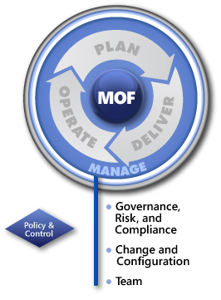
El rol de la Capa de Administración en la fase de Planeación
La Capa de Administración es la base para el ciclo de vida del Servicio de TICs
Tres SMF´s de la Capa de Administración, apoyan las actividades principales de la Fase de Planeación:
Cambio y Configuración
Gobernabilidad, Riesgo y Cumplimiento (GRC)
Grupos de Trabajo
Sin embargo, los SMF´s de Cambio y Configuración y el de GRC tienen la meta de garantizar Servicios de TICs eficaces, eficientes y compatibles.
Durante la Fase de Planeación, la Administración del Cambio y de la Configuración nos asegura que los Cambios son revisados, aprobados y que se les da seguimiento

Slide 44
Foco de GRC
Transferir la Estrategia de la Organización a la estrategia de las TICs
Estructura de Gobernabilidad, derechos para la toma de decisiones
Riesgos de Alto Nivel
El Ambiente de Regulación en general
Políticas definidas
Determinar las Inversiones
Tener definidos los objetivos de la Alta Dirección

Slide 45
Foco de Cambio y Configuración
Tener identificado el Liderazgo y hacerlo participar en la evaluación de los Cambios
Cambios en los procesos de la Organización
Cambios en la Arquitectura de la Organización
Cambios evaluados a través de varias dimensiones (tales como la Financiera, la del Portafolio de Aplicaciones, la de Seguridad)

Slide 46
Foco de Grupos de Trabajo
Principios para un pensamiento estratégico efectivo
Principios para la Gobernabilidad y para la Administración del Riesgo
Principios para Administrar los Cambios de forma efectiva

Slide 47
Resumen de la Fase de Planeación
En la Fase de Planeación es donde tecnología y negocio trabajan como socios para asegurar que los servicios de tecnología se alinean con las necesidades del negocio
Permite la organización brindar servicios confiables, obedientes, rentables, y continuamente adaptables
Las SMFs de la Fase de Planeación son:
SMF Alineación de las TIC’s con el Negocio
SMF Confiabilidad
SMF Política
SMF Administración Financiera
Esta fase tiene dos Revisiones Gerenciales (MRs)
Alineación del Servicio
Portafolio

